Slide 1
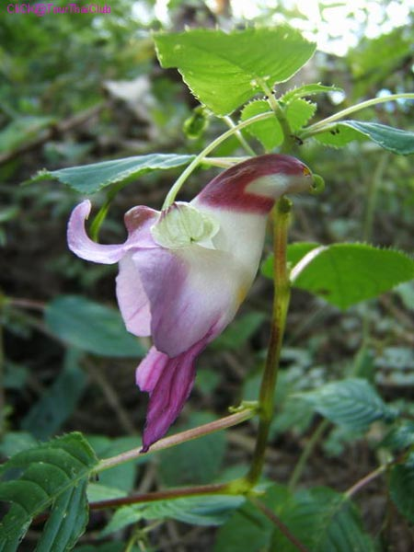
GIÁO ÁN : CHÍNH TẢ

Slide 2
CHÍNH TẢ :
KIỂM TRA BÀI CŨ
giục giã
cột sắt
loay hoay
đứng nghiêng

Slide 3
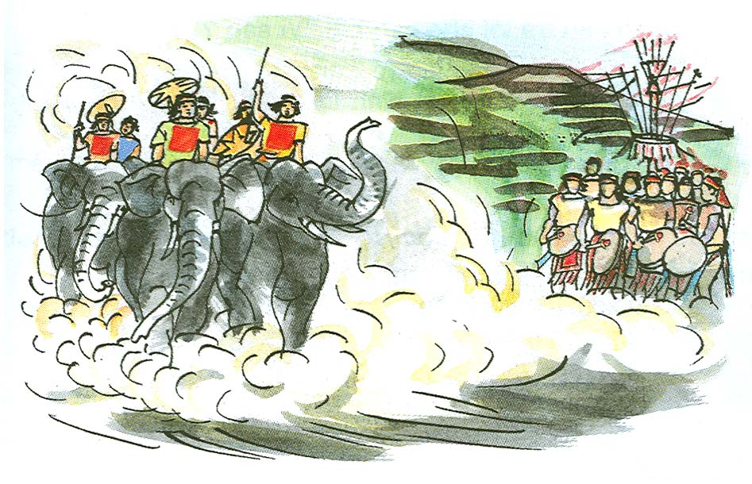
CHÍNH TẢ :

Slide 4
CHÍNH TẢ :
HỘI ĐUA VOI Ở TÂY NGUYÊN
Đến giờ xuất phát, chiêng trống nổi lên thì cả mười con voi lao đầu chạy. Cái dáng lầm lì, chậm chạp thường ngày bỗng dưng biến mất. Cả bầy hăng máu phóng như bay. Bụi cuốn mù mịt. Các chàng man – gát phải rất gan dạ và khéo léo điều khiển cho voi về trúng đích.

Slide 5
CHÍNH TẢ :
HỘI ĐUA VOI Ở TÂY NGUYÊN
Voi đua có cử chỉ gì ngộ nghĩnh,dễ thương ?
Những chú voi chạy đến đích trước tiên đều ghìm đà ,huơ vòi chào những khán giả đã nhiệt liệt cổ vũ khen ngợi chúng .

Slide 6
CHÍNH TẢ :
HỘI ĐUA VOI Ở TÂY NGUYÊN
LUYỆN VIẾT TỪ KHÓ
xuất phát
hăng máu
chiêng trống
man – gát
bỗng dưng
gan dạ

Slide 7
CHÍNH TẢ :
HỘI ĐUA VOI Ở TÂY NGUYÊN
Đến giờ xuất phát, chiêng trống nổi lên thì cả mười con voi lao đầu chạy. Cái dáng lầm lì, chậm chạp thường ngày bỗng dưng biến mất. Cả bầy hăng máu phóng như bay. Bụi cuốn mù mịt. Các chàng man – gát phải rất gan dạ và khéo léo điều khiển cho voi về trúng đích.

Slide 8
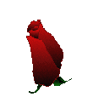
CHÍNH TẢ :
HỘI ĐUA VOI Ở TÂY NGUYÊN

Slide 9
CHÍNH TẢ :
HỘI ĐUA VOI Ở TÂY NGUYÊN
Đến giờ xuất phát, chiêng trống nổi lên thì cả mười con voi lao đầu chạy. Cái dáng lầm lì, chậm chạp thường ngày bỗng dưng biến mất. Cả bầy hăng máu phóng như bay. Bụi cuốn mù mịt. Các chàng man – gát phải rất gan dạ và khéo léo điều khiển cho voi về trúng đích.

Slide 10
CHÍNH TẢ :
HỘI ĐUA VOI Ở TÂY NGUYÊN
LUYỆN TẬP
Điền vào chỗ trống :
b ) Chỉ còn dòng suối lượn quanh
Th.... nâng nhịp cối thậm thình suốt đêm
Gió đừng làm đ…. dây tơ
Cho em sống trọn tuổi thơ - cánh diều
ức
ứt

Slide 11
CHÍNH TẢ :
HỘI ĐUA VOI Ở TÂY NGUYÊN
CỦNG CỐ ,DẶN DÒ
Về nhà xem lại các từ dễ viết sai
chuẩn bị xem trước bài tuần 26

